Slide 1
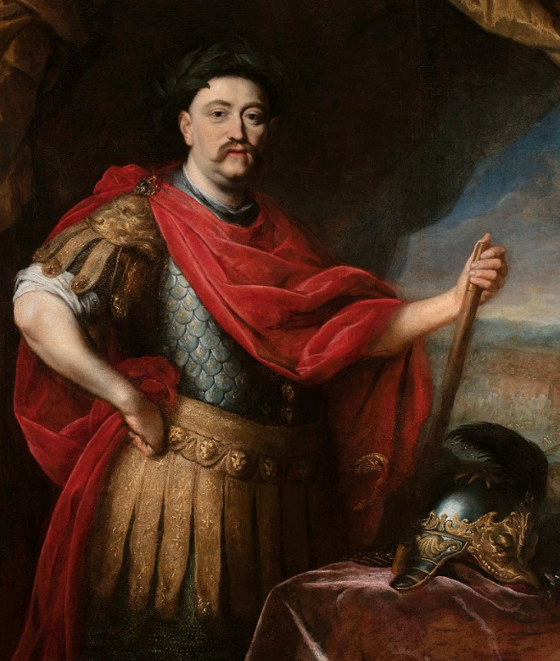
JAN III SOBIESKI

Slide 2
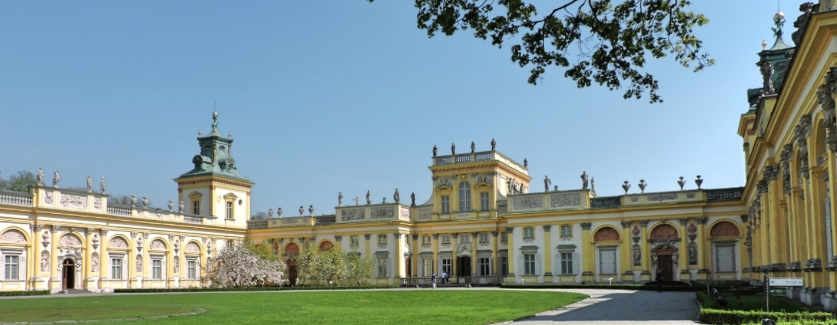
Jan III Sobieski
Herbu Janina.
Urodzony 17 sierpnia 1629r. w Olesku.
Zmarł 17 czerwca 1696 roku w Wilanowie.
Od 1674 roku był królem Polski
Pałac królewski w Wilanowie

Slide 3
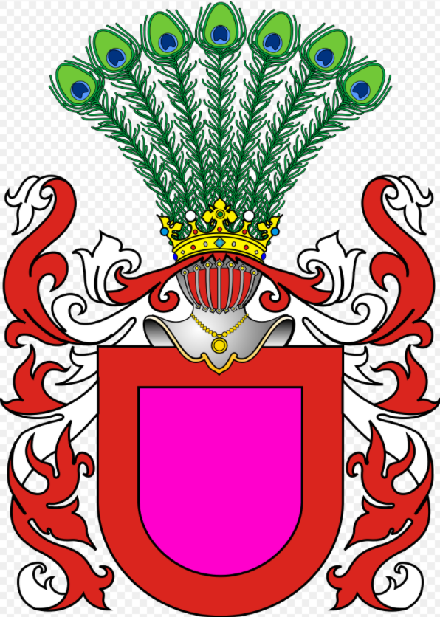
Jan Sobieski pochodził z rodu Sobieskich z Sobieszyna, który w okresie życia jego dziada Marka Sobieskiego dołączył do grona rodów magnackich.
Jego ojciec, Jakub Sobieski, pod koniec życia był kasztelanem krakowskim.
Po matce, Zofii Teofili z Daniłowiczów, wojewodziance ruskiej, Jan był spokrewniony z potężnym rodem Żółkiewskich. Był prawnukiem hetmana wielkiego koronnego Stanisława Żółkiewskiego.
Herb Sobieskich Janina

Slide 4
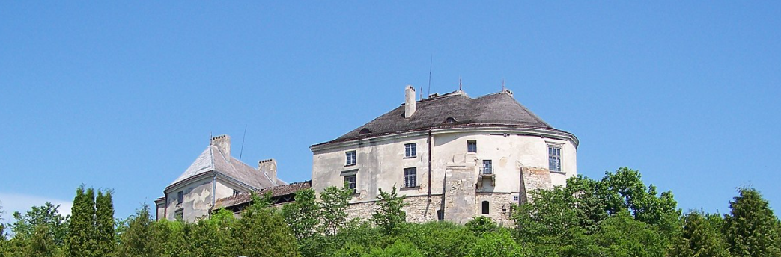
Jan III Sobieski urodził się w piątek 17 sierpnia 1629 r. pomiędzy godziną 14.00 a 15.00 na zamku w Olesku, który odziedziczyła w spadku jego matka.

Slide 5
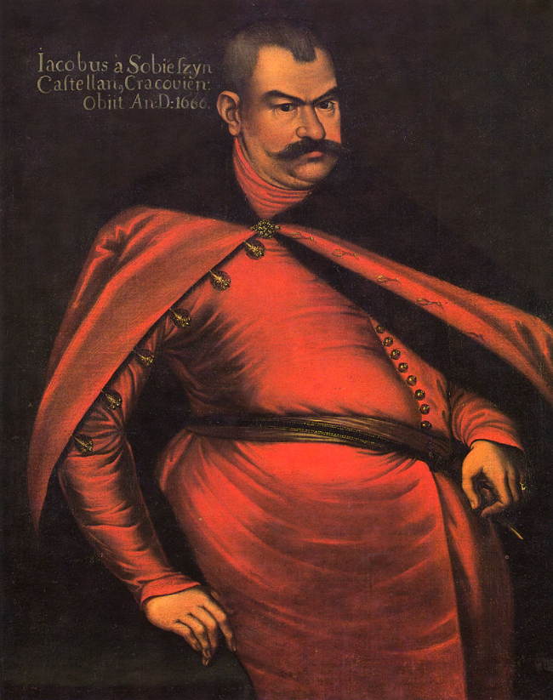
Otrzymał staranne wykształcenie, zdobywane w całości wraz z bratem Markiem, ściśle według instrukcji sporządzonej przez ojca.
Jakub Sobieski polecał zdobycie przez synów gruntownej znajomości kilku języków.
Oprócz nauki słownictwa i zasad gramatyki ojciec nakazywał też konwersację w językach obcych, tłumacząc, że „milczeniem żaden się żadnego języka nie nauczył”.
Instrukcja ta obejmowała także inne dziedziny nauki do opanowania przez synów, ćwiczenie pobożności, ale też obowiązkowy relaks w chwilach wolnych oraz utrzymywanie higieny osobistej.
Jakub Sobieski, ojciec króla

Slide 6
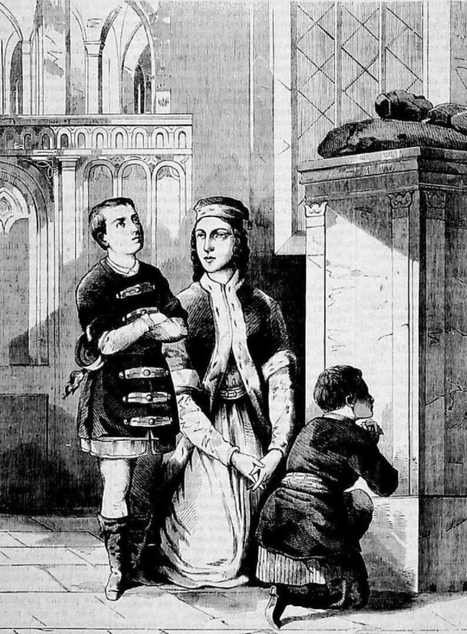
Sobieski miał bardzo wszechstronne zainteresowania naukowe.
Interesował się szczególnie matematyką, astronomią, architekturą oraz inżynierią.
Nabył też umiejętności w pisarstwie, wymowie oraz rozległej wiedzy historycznej.
Jan Sobieski z matką i bratem

Slide 7
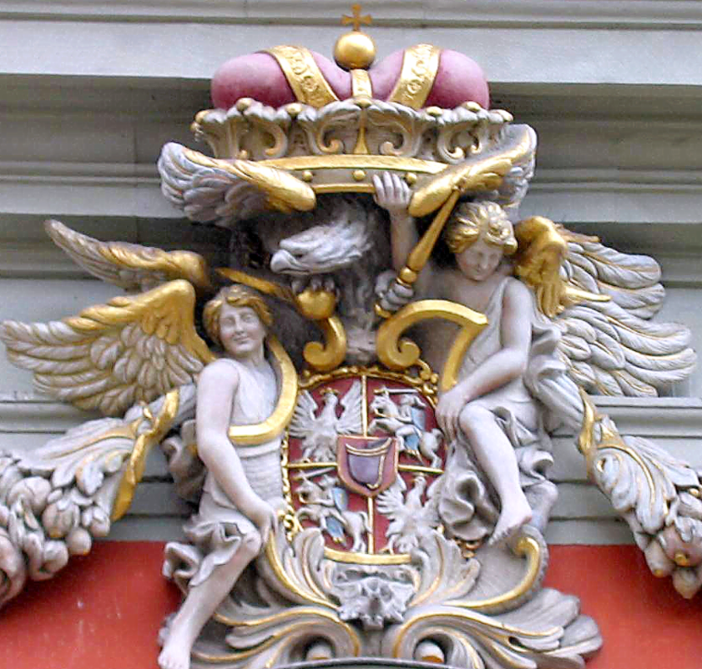
W 1663 wziął udział w wyprawie na Rosję.
Po drodze stłumił bunt wojska Stefana Czarnieckiego pod Lwowem.
Brał udział w bitwie pod Ramnem, wraz z kozakami hetmana Pawła Tetery.
W czasie tej wyprawy należał do bliskich doradców króla Jana II Kazimierza.
Osłaniając odwrót wojsk polskich, pobił Rosjan i Kozaków w bitwie pod Sośnicą i Kopyśnikami.
Korona majestatyczna Jana III Sobieskiego na kaplicy Królewskiej w Gdańsku

Slide 8
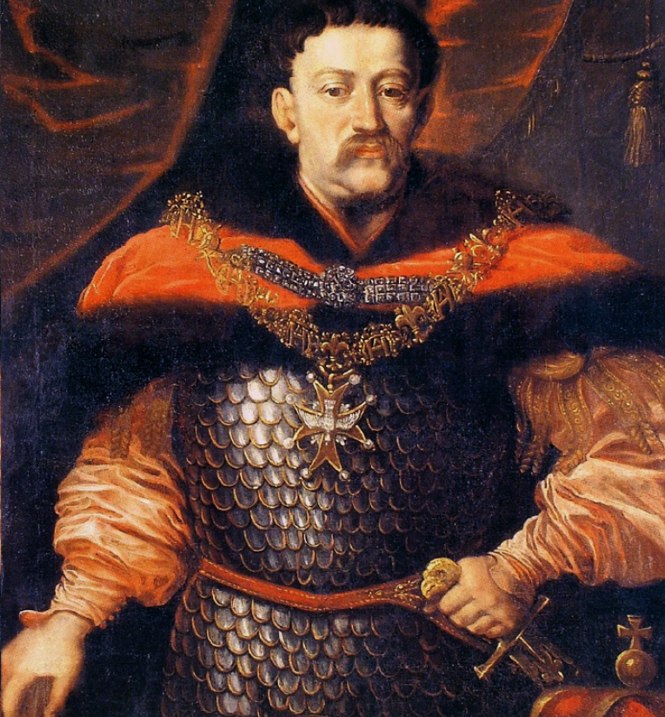
W 1659 po raz pierwszy wybrany został posłem na sejm z województwa lubelskiego.
Jako członek stronnictwa profrancuskiego, w czasie rokoszu Lubomirskiego Sobieski stanął po stronie króla Jana Kazimierza; dowodził rozbitymi oddziałami jazdy w bitwie pod Mątwami.
Jesienią 1664 był posłem królewskim na sejmik na Rusi.
Został też wybrany posłem na sejm, jednak z instrukcją nakazującą popieranie Lubomirskiego przeciwko królowi.
Jan III Sobieski z Orderem Świętego Ducha

Slide 9
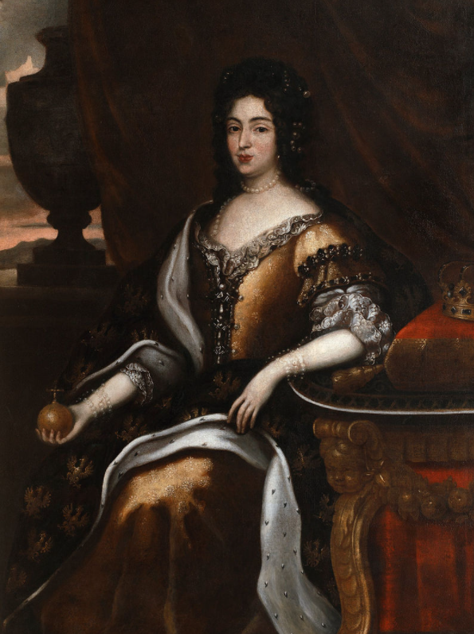
14 maja 1665 wziął tajny, a 5 lipca 1665 oficjalny, ślub z Marysieńką.
Oficjalny ślub był wielkim wydarzeniem w ówczesnej Europie.
Udzielił go nuncjusz apostolski Antonio Pignatelli (późniejszy papież Innocenty XII), zaś relację z niego zamieściła największa wówczas europejska gazeta – „Gazette de France”.
Maria Kazimiera d’Arquien

Slide 10
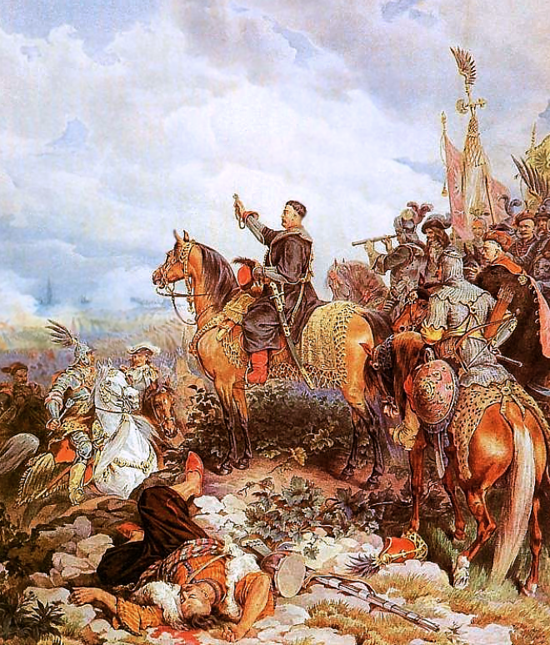
W dniach 4–16 października 1667 roku pobił pod Podhajcami pięciokrotnie liczniejszych Kozaków i Tatarów pod wodzą hetmana Piotra Doroszenki.
Zwycięstwa te przyniosły zmianę wizerunkową Sobieskiego, który w opinii szlachty zaczął urastać do rangi bohatera.
5 lutego 1668 został hetmanem wielkim koronnym.
W połączeniu z pełnioną już godnością marszałka wielkiego koronnego przyniosło to Sobieskiemu ogromne wpływy.
Sprawował odtąd władzę nad wojskiem i w znacznej mierze nad dyplomacją państwową, stał się więc jednym z najważniejszych polityków i potężnych ludzi w państwie.
Sukcesy wojenne, a także świadomość kryzysu państwa wśród znacznej części szlachty, dały mu możliwość przejęcia pełnej władzy nad państwem.
Sobieski błogosławi atak wojsk polskich
pod Wiedniem (akwarela Juliusza Kossaka)

Slide 11
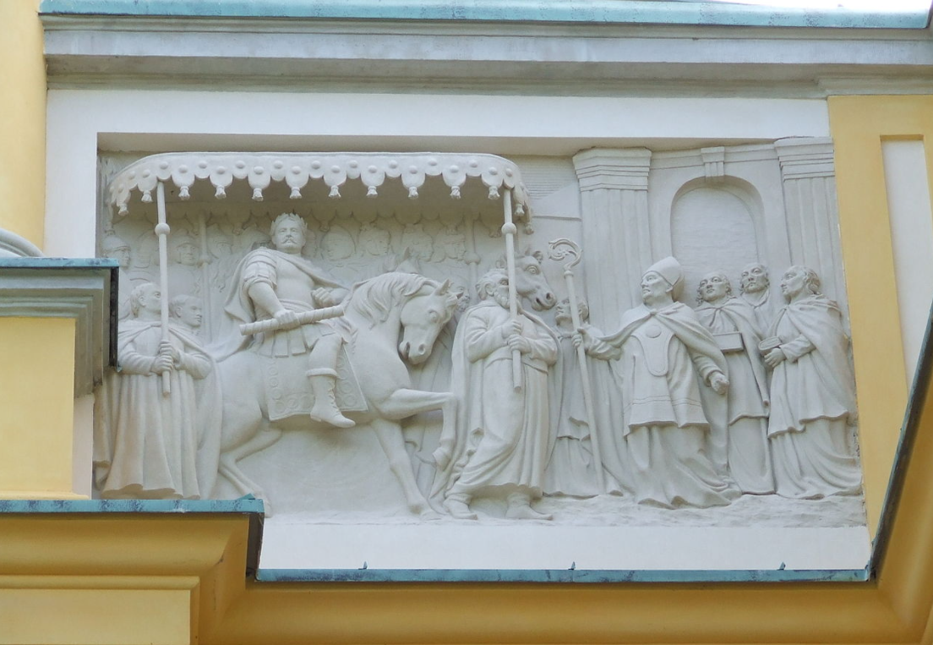
21 maja 1674 roku szlachta wybrała Jana Sobieskiego na Króla Polski.
Mimo, że na początku Sobieski wcale nie był kandydatem, został wybrany przy sprzeciwie jedynie części posłów litewskich.
Ze względu na toczącą się wojnę z Turcją koronacja Jana Sobieskiego odbyła się dopiero 2 lutego 1676 roku.
Koronacja na króla hetmana Jana Sobieskiego w 1676, płaskorzeźba na pałacu w Wilanowie

Slide 12
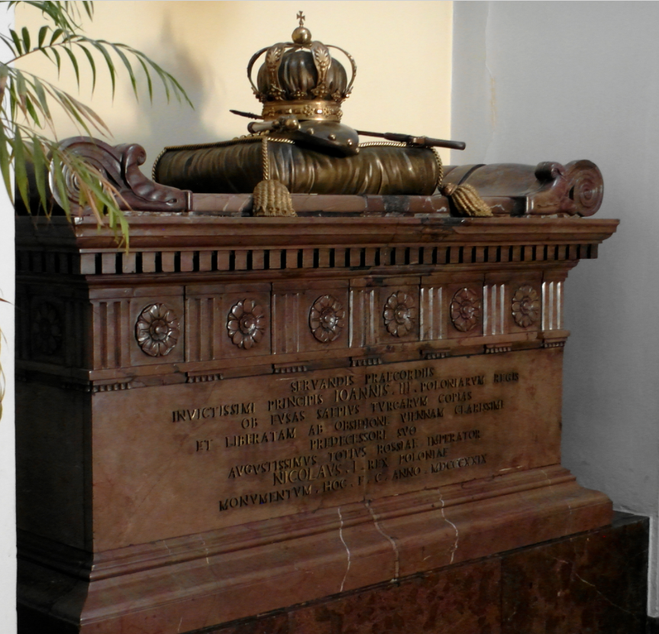
Jan III Sobieski zmarł w Wilanowie 17 czerwca 1696.
Przyczyną był atak serca, po długotrwałej chorobie.
Jego żona Maria Kazimiera zmarła w 1716 roku w Blois, we Francji.
Oboje są pochowani w Krakowie, w krypcie św. Leonarda na Wawelu.
Serce króla spoczywa w kaplicy królewskiej (bł. Anioła z Akry) w kościele kapucynów w Warszawie.
Sarkofag z sercem Jana III Sobieskiego w kościele kapucynów w Warszawie

